Slide 1
MAKING A DIFFERENCE FOR THE WORLD OF TOMORROW
Alain Doucet
Managing Director
VDL Bus Roeselare

Slide 2
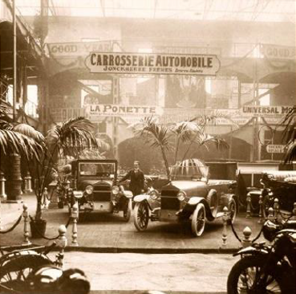
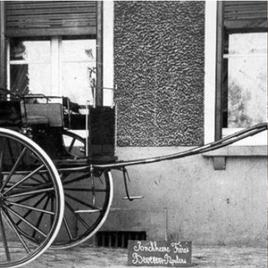
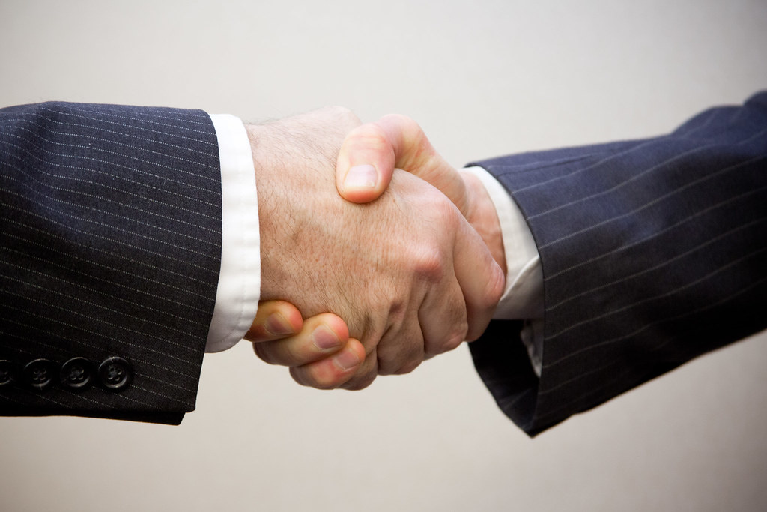
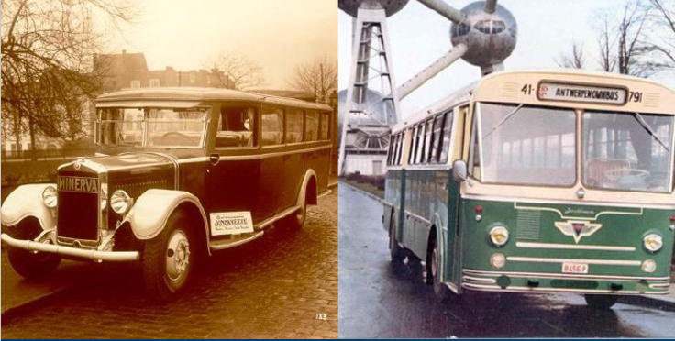
1881
1902
1998
Jonckheere/ Berkhof - VDL
1922

Slide 3
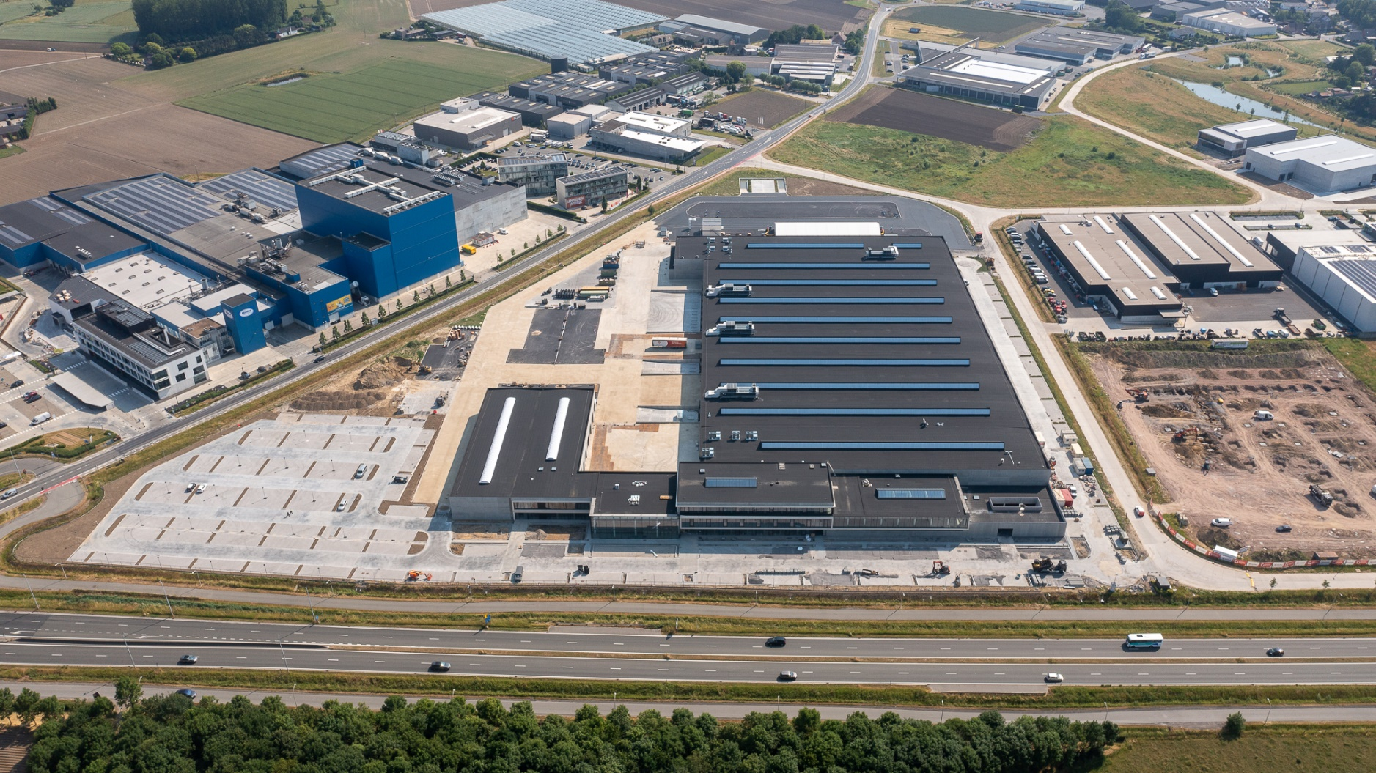
NEW FACTORY ROESELARE (BE)
The most modern bus factory in Europe.
27,000 square metres ( 77,000 m2 total , 5,000 m2 offices)
Allowing us to respond even better to the needs and demands of the European market.
Organising the production process more efficient to double capacity.

Slide 4
… maar VDL is meer dan bussen alleen …
… er is ook de ‘VDL wereld’ …
Notes:
Sinds de laatste overname van VDL Rena Electronica in Q4 2023 zijn we met 108 bedrijven.
Onze solvabiliteit blijft met 60,3% nog altijd zeer hoog.

Slide 5
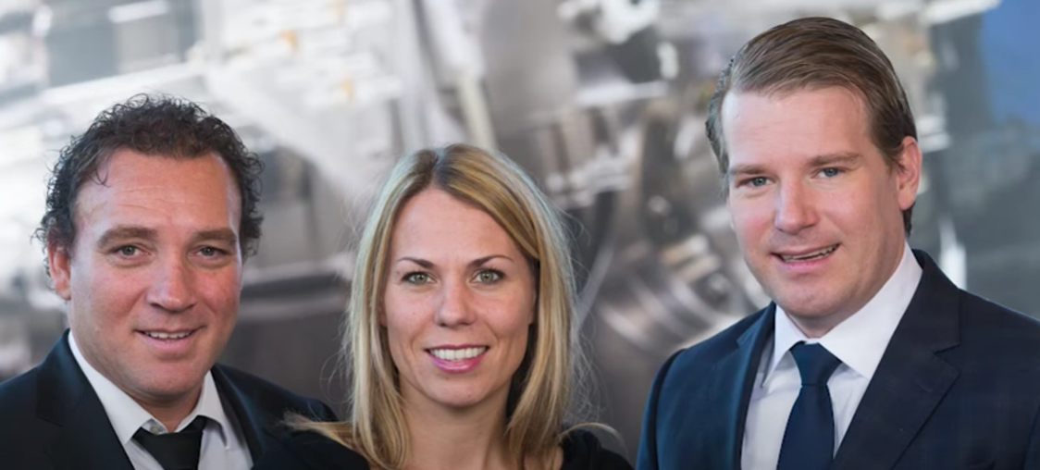
100+
We bestaan uit meer dan 100 bedrijven
15.317
Medewerkers in 19 verschillende landen
Pieter
Jennifer
Willem
Gecombineerde omzet
€6,4 miljard
Cijfers 2023
Notes:
Sinds de laatste overname van VDL Rena Electronica in Q4 2023 zijn we met 108 bedrijven.
Onze solvabiliteit blijft met 60,3% nog altijd zeer hoog.

Slide 6
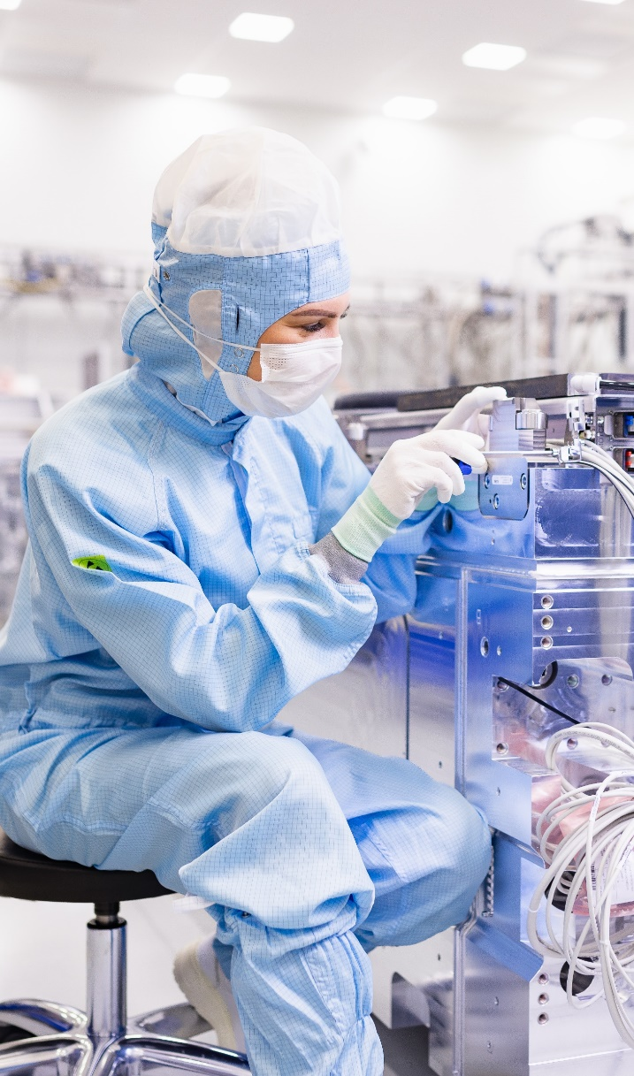
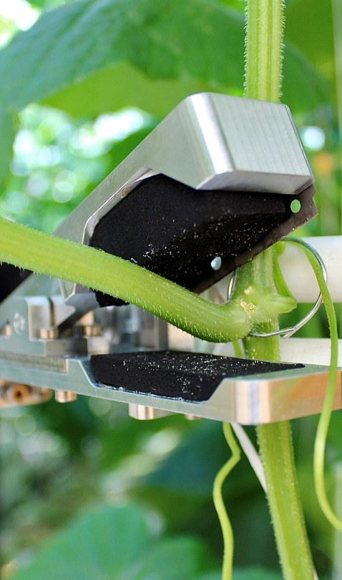
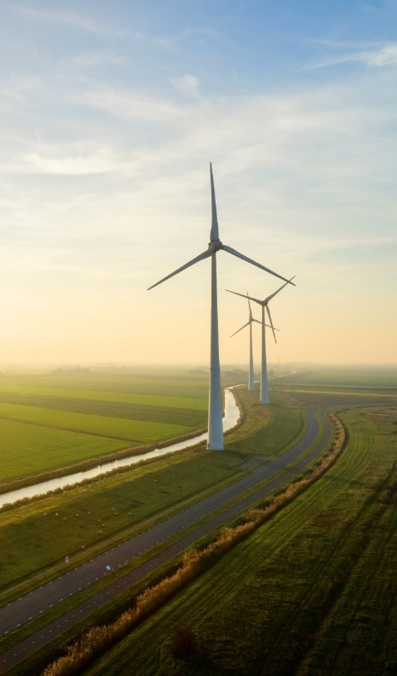
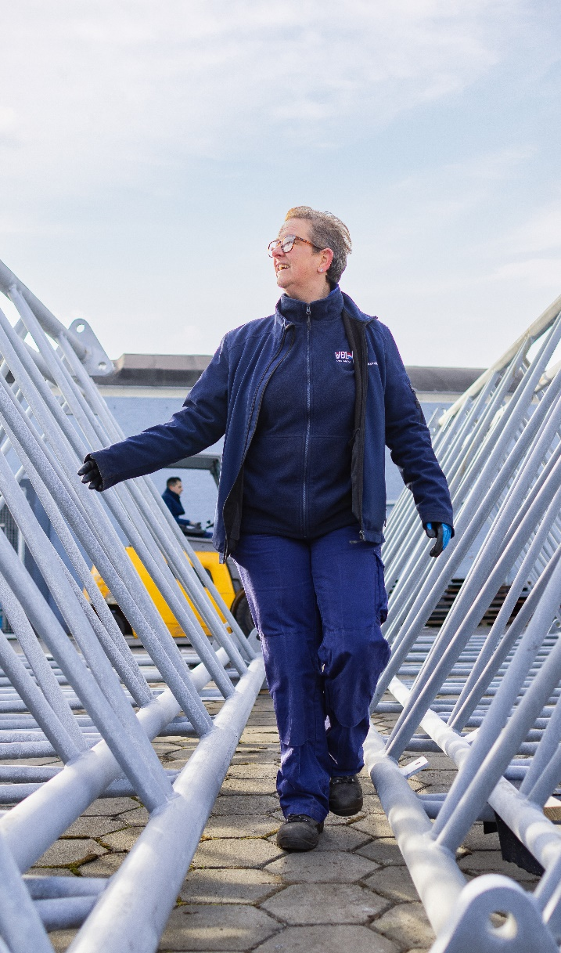
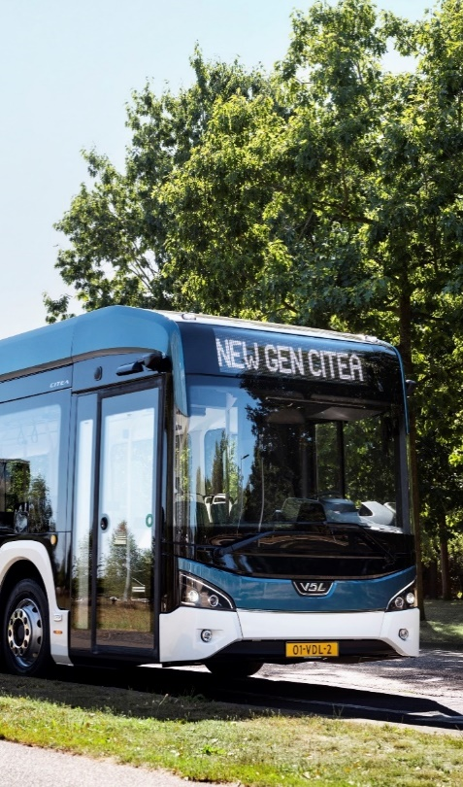
Science, Technology & Health
Foodtech
Energy & Sustainability
Infratech
Mobility
Notes:
Sinds de laatste overname van VDL Rena Electronica in Q4 2023 zijn we met 108 bedrijven.
Onze solvabiliteit blijft met 60,3% nog altijd zeer hoog.

Slide 7
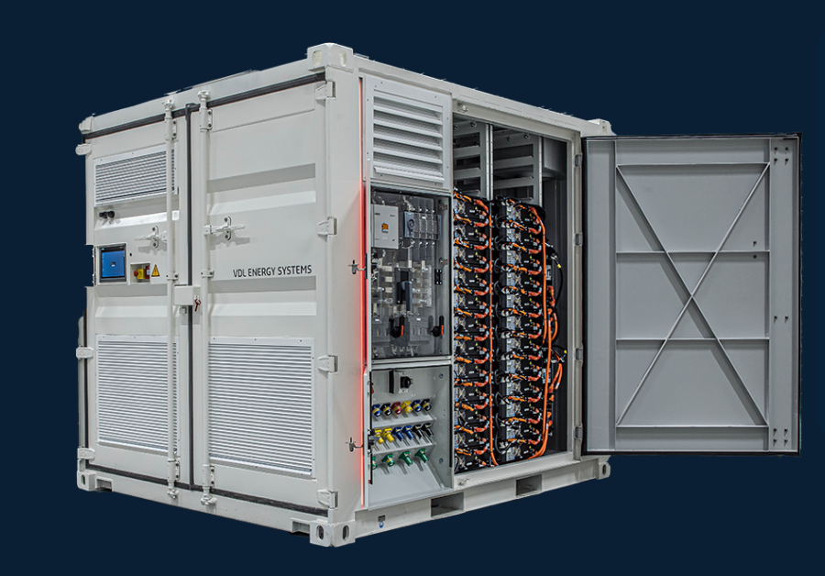
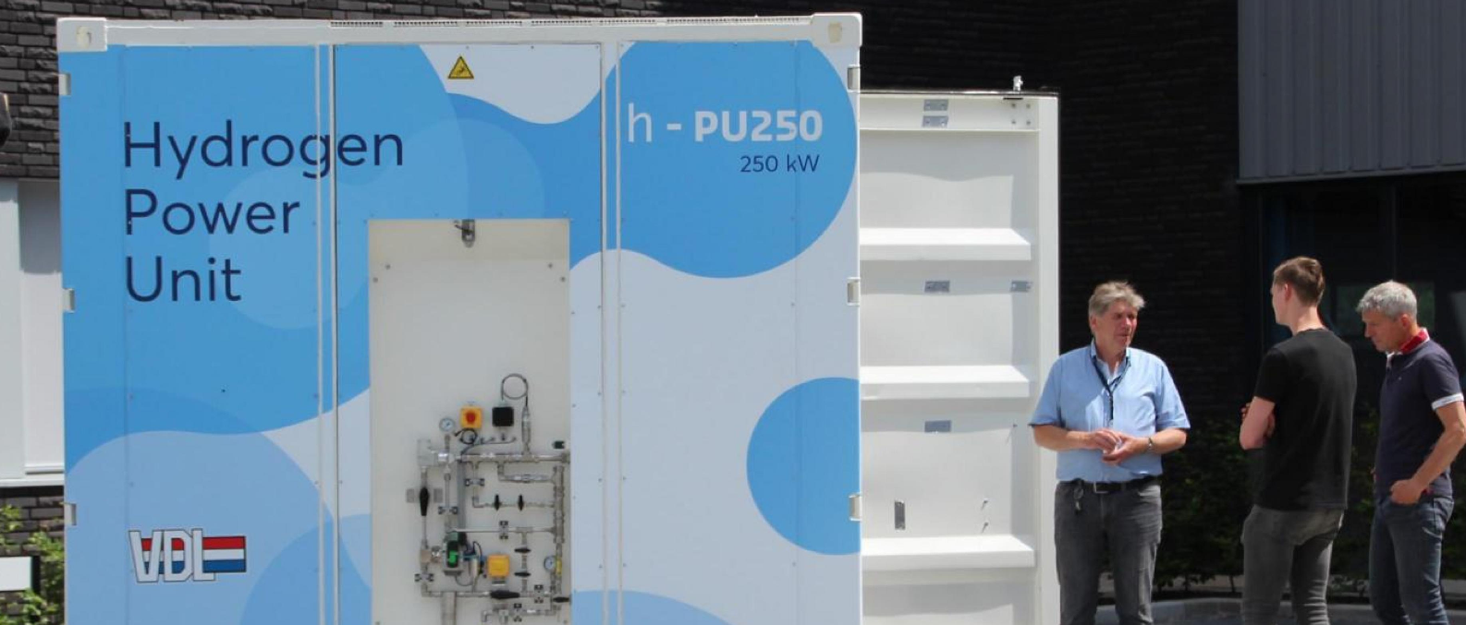
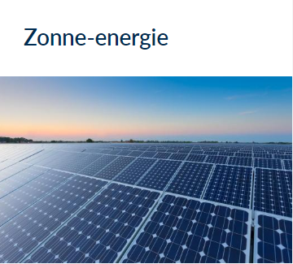
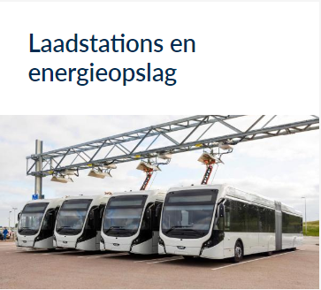
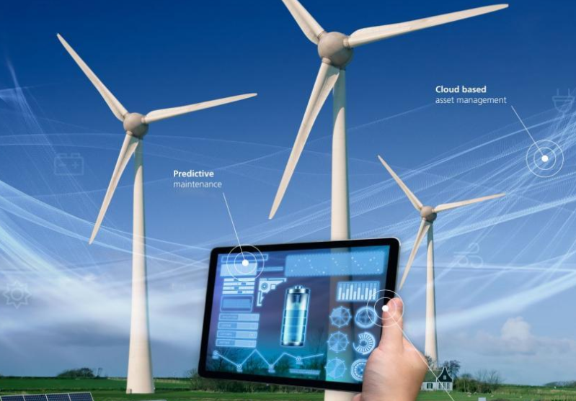

Slide 8
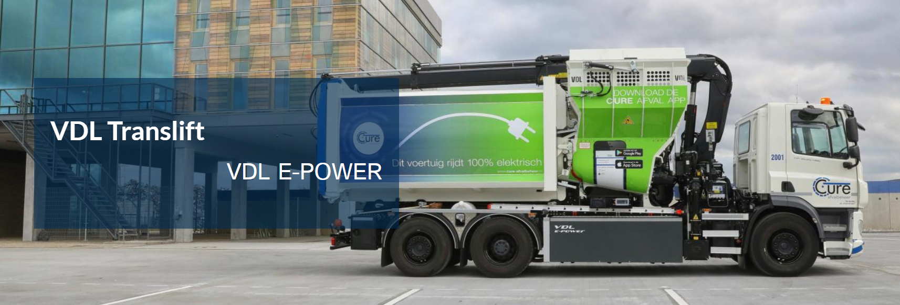
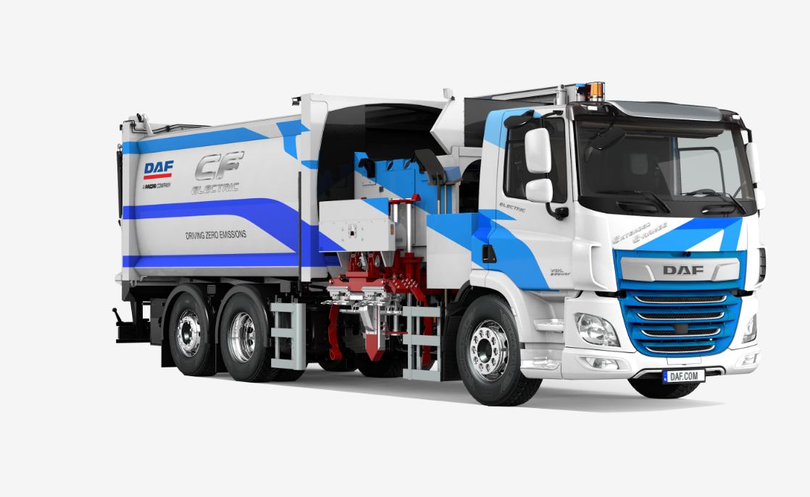
VDL electrische inzamelvoertuigen

Slide 9
